Slide 1
모의투자시스템 프로젝트
2024년 4월 25일
AI융합학부
1조 (권지성, 김남일, 김상욱, 김성민, 전용현)

Slide 2
목 차
프로젝트 요약
시스템 주요 기능
3. 시스템 설계
4. 프로젝트 전체 일정
5. 팀원 역할 및 활동 내용
6. 프로젝트 수행 소감

Slide 3
1. 프로젝트 요약
요약
- Flask와 MySQL을 기반으로 한 웹 기반 전략 백테스트 시스템을 구현하는 것을 목표로 한다. - 사용자는 전략을 등록하고 종목과 조건을 선택하여 백테스트를 실행할 수 있다. - 수익률, MDD 등의 지표와 시각화된 결과를 통해 전략의 성과를 직관적으로 확인할 수 있다.
기대효과
- 실제 금융 데이터를 기반으로 전략을 분석함으로써 데이터 기반 투자에 대한 이해도 향상
- Flask, MySQL, JSON 등을 활용한 실전 수준의 웹 애플리케이션 구현 경험
- 기술적 지표(SMA, RSI 등)를 활용한 전략 설계 및 검증 경험전략 히스토리 관리 기능을 통해 사용자 중심 시스템 설계 감각 강화
- API 연동 및 시각화 기능 구현을 통해 전체 개발 흐름에 대한 통합적 시야 확보
- 협업을 통해 역할 분담, 일정 관리, 문서화 등 팀 프로젝트 역량 강화
- 시스템 통합 및 테스트 과정을 통해 실제 서비스 개발 프로세스를 체험

Slide 4
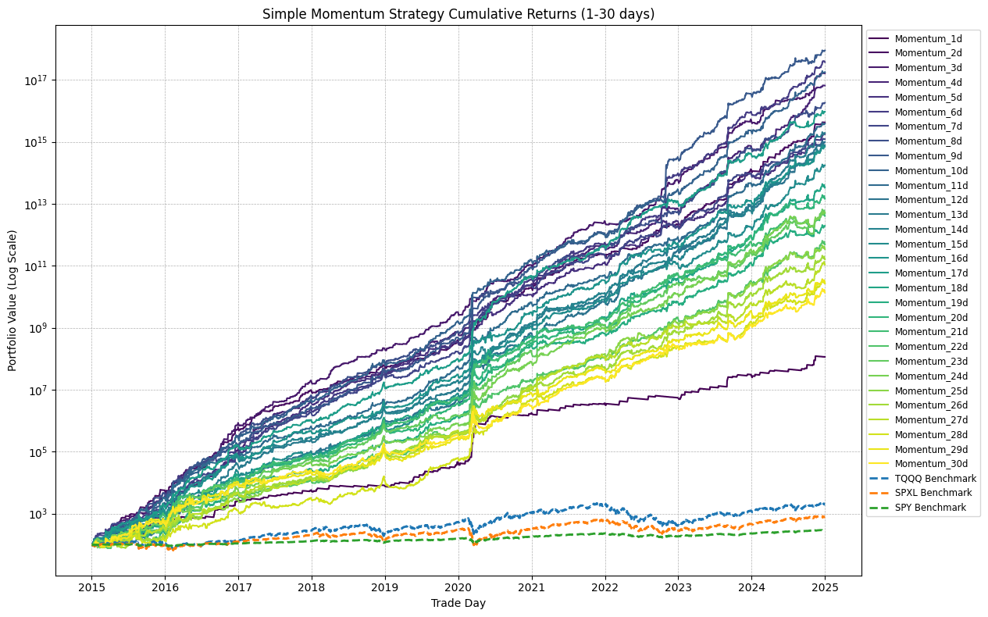
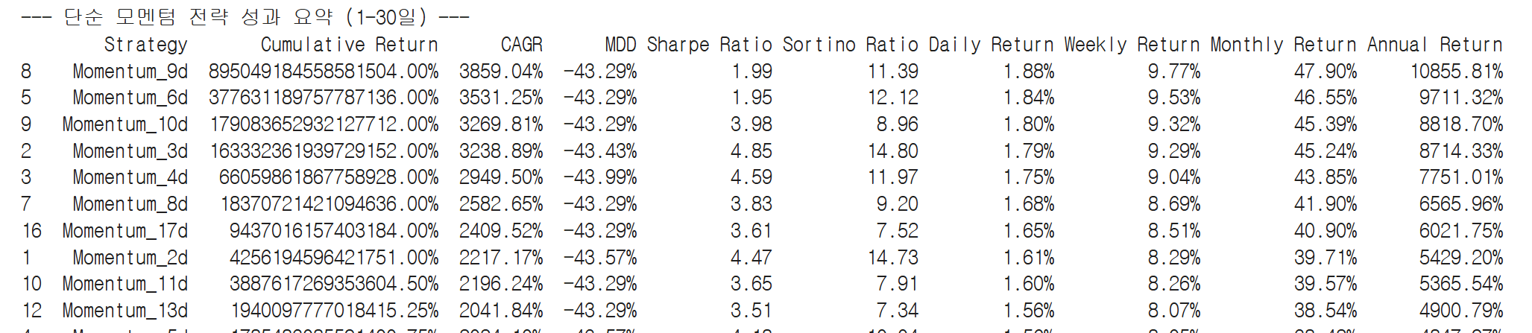
2. 시스템 주요 기능
[1] 전략 등록 및 관리
사용자 정의 전략(이름, 설명, 조건 등) 등록 및 관리 (수정/삭제) 기능 제공
전략 유형 및 기술적 지표 (SMA, RSI 등) 파라미터 설정 포함
[2] 종목 선택 및 조건 설정
ETF, 코스피200 등 대상 종목 선택 가능
전략별 조건 설정: 이동평균, RSI, MACD 등 기술 지표 기반
[3] 백테스트 실행 기능
Flask 서버에서 전략 조건에 따라 주가 데이터를 분석하여 수익률 계산
계산된 결과를 DB에 저장
[4] 백테스트 결과 조회
전략별 수익률, MDD, 승률, 거래 횟수 등의 주요 성과 지표 제공
수익 곡선 등 시각화 기능 포함
[5] 전략 히스토리 관리
사용자가 실행한 백테스트 결과를 리스트 형태로 조회 가능
전략별 실행 일시, 수익률 등 요약 정보 제공
결과 클릭 시 상세 화면(그래프 + 수치) 확인 가능

Slide 5
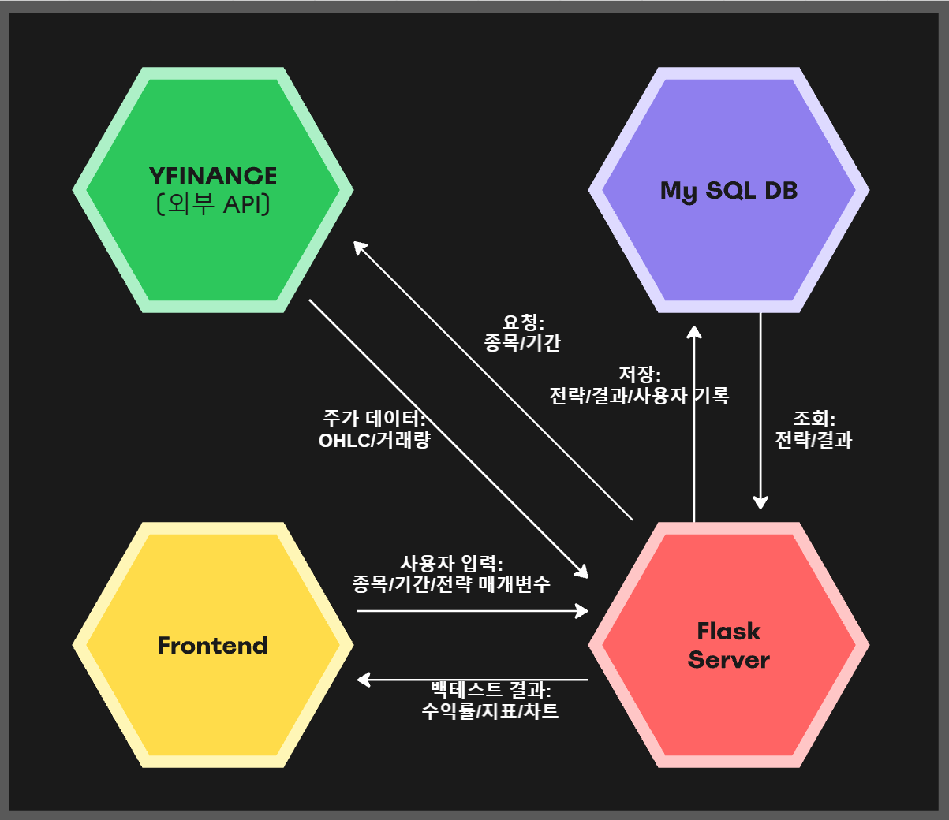
2. 시스템 주요 기능

Slide 6
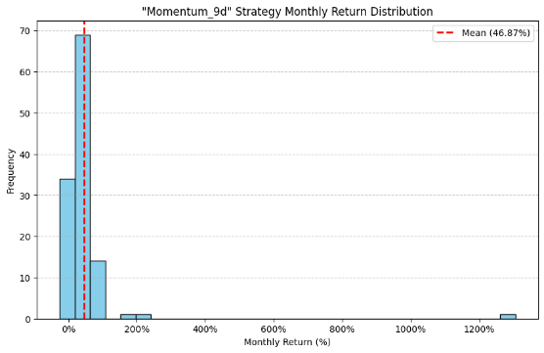
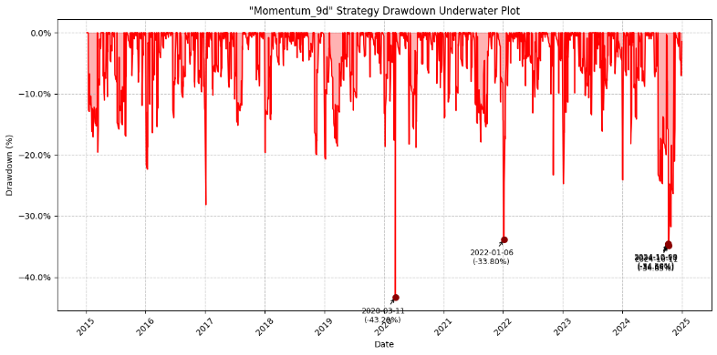
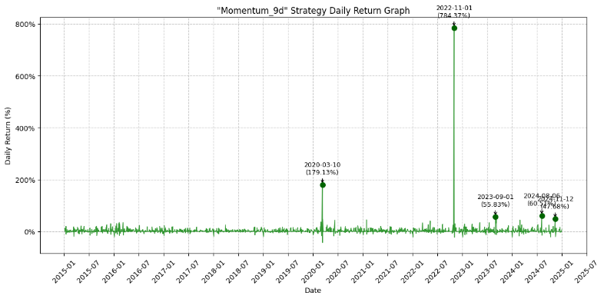
3. 시스템 설계 -기능별 웹 화면 및 설계 개요
기능별 Web 화면 설계:
전략 등록 화면 사용자가 전략 이름, 설명, 전략 유형, 기술적 지표 조건(SMA, RSI 등)을 입력할 수 있는 HTML 폼
조건 설정 및 종목 선택 화면 사용자가 분석할 종목(예: TQQQ, SOXL 등)을 드롭다운 또는 입력창을 통해 선택하고, 조건을 지정
결과 시각화 화면 백테스트 결과를 기반으로 수익 곡선 그래프 및 통계 수치를 시각적으로 확인할 수 있는 결과 화면
전략 히스토리 화면 사용자가 실행한 전략별 이력(실행 일시, 수익률, 조건 등)을 테이블 형태로 조회 가능

Slide 7
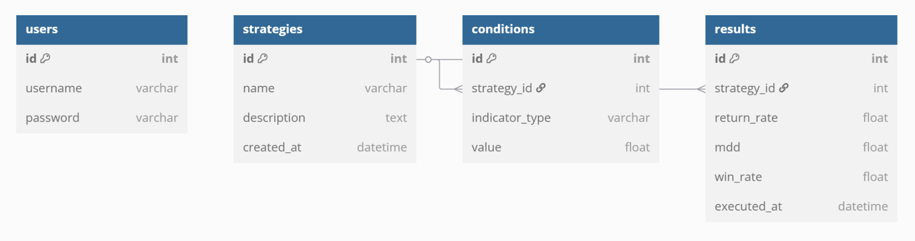

3. 시스템 설계 -DB ERD 및 구축 환경
ERD 초안:
시스템 구축 환경:
운영체제: Windows 11
개발언어: Python 3.10
웹 프레임워크: Flask
데이터베이스: MySQL 8.x
프론트엔드: HTML5, CSS3, Jinja2 Template
데이터 소스: yfinance (실시간 주가 데이터 연동)
시각화: Chart.js 또는 Matplotlib 기반 그래프 제공

Slide 8
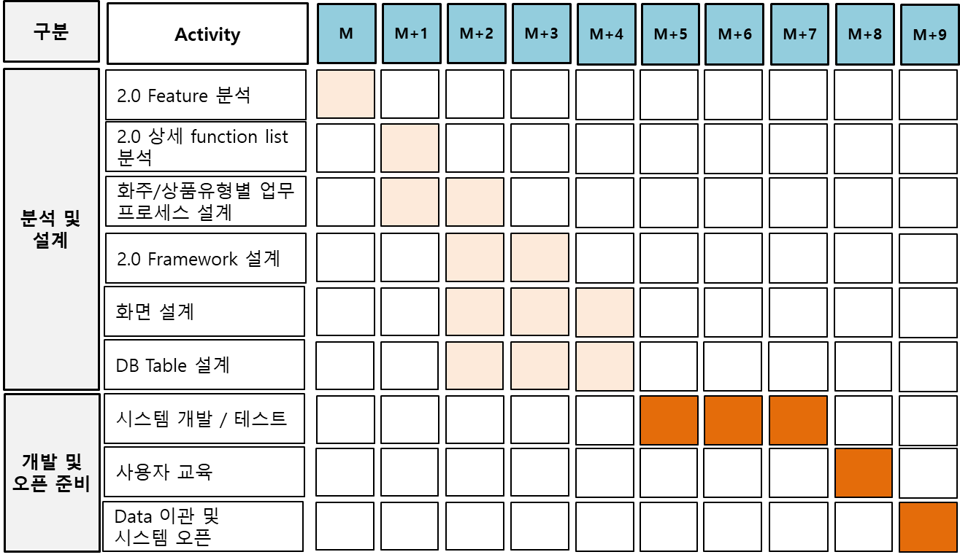
4. 프로젝트 전체 일정
정보수집 등 해결방안(솔루션) 활동, 해결방안 확정, 설계(기본설계, 상세설계),
시스템 구현, 테스트 등 전체 추진 일정 작성 (1~2 page)
예시

Slide 9
5. 팀원 역할 및 활동 내용
팀원별 역할 및 활동 내용 기술
최소 1 페이지

Slide 10
6. 프로젝트 수행 소감
프로젝트 수행하면서 느낀점 기술

